Slide 1

Методы сопровождения пользователя при выполнении инструкций
Министерство науки и высшего образования Российской Федерации
Федеральное государственное автономное образовательное учреждение высшего образования
«Московский государственный технический университет имени Н.Э. Баумана
(национальный исследовательский университет)»
(МГТУ им. Н.Э. Баумана)
Презентация к научной работе на тему
Студент: Спирин Михаил Павлович ИУ7-73Б
Научный руководитель: Волкова Лилия Леонидовна
Москва, 2025 г.

Slide 2
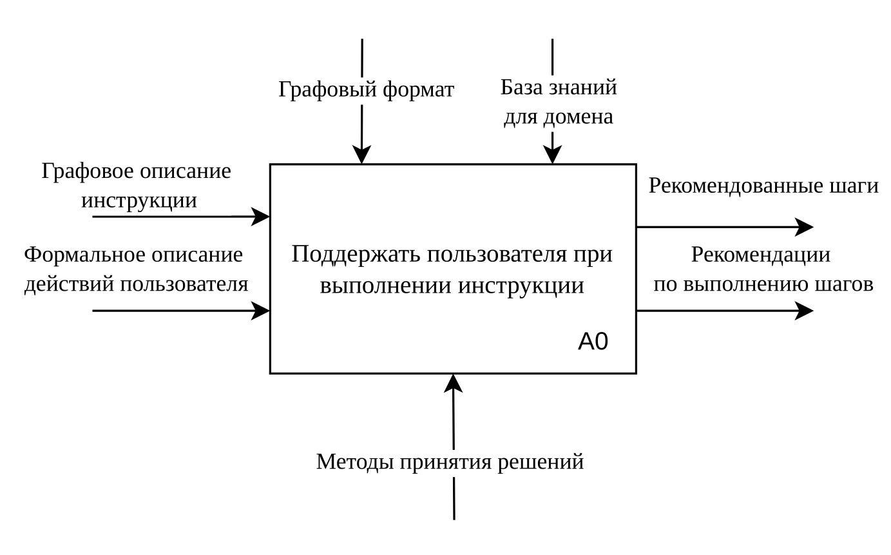
Формализованная постановка задачи
<number>

Slide 3
Сравнение методов планирования действий
Методы теории принятия решений были разработаны для решения задач с множеством слабоструктурированных критериев.
Подход | Требование к числовым или категориальным данным | Учёт субъективных факторов | Поддержка неполных данных | Устойчивость к изменениям критериев и входных данных | Наличие ранжирования
МАИ | Категориальные | Да | Частично | Средняя | Да
ELECTRE | Смешанные | Да | Да | Высокая | Частично (попарное)
TOPSIS | Числовые | Нет | Нет | Средняя | Да

Slide 4
Выводы
Среди рассмотренных методов МАИ наиболее подходит для решения задачи поддержки пользователя при выполнении инструкции, так как он лучше других подходит для учёта экспертных оценок, которые являются главным источником информации в данной задаче.
В результате работы метода ELECTRE необходимо дополнительно обрабатывать полученные результаты для нахождения лучшей альтернативы.
Метод TOPSIS является наиболее точным, однако в данной задаче присутствует малое количество точных числовых данных, из-за чего он неэффективен.

